Slide 1
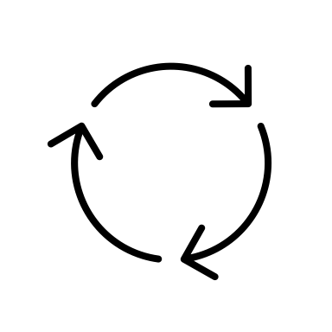
Agent
Standorte
Annahme 1:
Besuchsintervalle definieren Priorität (kann leicht angepasst werden und sollte vielleicht ein wenig die Entfernung zum nächsten Ursprungsort widerspiegeln, um sicherzustellen, dass auch entfernte Standorte besucht werden).
Annahme 2:
Priorität > Entfernung: Es ist besser, einen wichtigen Knotenpunkt etwas weiter entfernt zu besuchen, als einen nahen, aber weniger wichtigen Knotenpunkt.
Annahme 3:
Korrelation zwischen Verfügbarkeit und Anzahl der abdeckbaren Knotenpunkte (nicht offensichtlich, da Untergruppen nicht gleichmässig im Raum verteilt sind).
Annahme 4:
Beschneidung (Pruning) macht keinen Sinn, falls ein Knotenpunkt sehr nahe am Ursprung A durch Personal vom Ursprung B abgedeckt wird, das übernachten muss, da es dem Personal von Ursprung A erlaubt, etwas weit entfernt von beiden zu überdecken.
Annahme 5:
Dynamische Anpassungen innerhalb eines Runs werden mit einem anderen Algorithmus ermöglicht. Anpassungen von Run zu Run werden sichergestellt, falls Rechenleistungen nicht zu gross.
Fragen:
Kommen zwei aufeinander folgende Übernachtungen vor? (eher selten)
Brauchen Agenten Mittagspausen? (6-9 → 1/2h; >9 → 3/4h)
Welcher Anteil Standorte hat nicht an allen 5 Wochentage offen?
Welcher Anteil Runs wird am Wochenende stattfinden?
Reduktion basierend auf:
Agenten-Verfügbarkeit (Total oder Durchschnitt)
Standort-Priorität
Variablen:
Arbeitszeit³
Bereits vereinbarte Termine⁴
Öffnungszeiten
Max. Besuchsdauer
Cluster¹ basierend auf individueller Verfügbarkeit
(Cluster muss driften können)
Berücksichtigung im nächsten Run
Sub-Cluster¹ basierend auf Anzahl Runs und Übernachtungs-Möglichkeit
d
Sequenzielle Routen-Optimierung
Mit Alt. Übernachtung²
Gesamterfolg:
Anzahl Standorte
Übernachtungen
Priorität
Vergleich mit verschiedenen Clusteralternativen
Alle Standorte mit vordefinierter Priorität, Öffnungszeiten und max. Besuchsdauer
Standorte, welche innerhalb der nächsten zwei Tage (Donnerstags: 1.5) besucht werden können (Vereinfachung, um mehr Standorte zu berücksichtigen)
Cluster von Standorten, welche Agenten in einer Woche besuchen sollten (mehr als möglich)
Sub-Cluster von Standorten mit Zuweisung zu einem Run

